Slide 1



Slide 2

i
دلایل کاهش جمعیت در کشور

Slide 3
دلایل اصلی کمبود جمعیت
تغییرات حاکم بر خانواده
تغییرات فردی
رواج فرد گرایی
افزایش سن ازدواج
تغییرات اجتماعی
گسترش خانواده‌ی هسته‌ای
افزایش آمار طلاق
افزایش سطح تحصیلات و اشتغال زنان
آپارتمان‌نشینی و کوچک شدن خانه‌ها
افزایش میزان شهرنشینی
مشکلات اقتصادی
تغییرات فرهنگی
رواج فرزندسالاری
تحقیر کار خانگی و مادری
مصرف‌گرایی در سبک زندگی

Slide 4

الف) تغییرات فردی

Slide 5

الف) تغییرات فردی
رواج فردگرایی
خانواده هسته اصلی هر جامعه ای است.
منظور از فردگرایی این است که افراد به جای اولویت دادن به خواست‌‌ها و علایق جمعی، سنتی و خانوادگی، به ارزش‌‌ها و خواست‌‌های فردی خود اولویت می‌‌دهند.

Slide 6
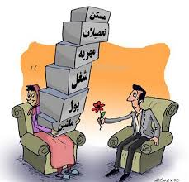
الف) تغییرات فردی
2. افزایش سن ازدواج
بالا رفتن سن ازدواج
افزایش سن ازدواج در زنان بیشتر از مردان شده است.
در جامعه امروز ایران، سن ازدواج زنان به دلیل افزایش سطح سوادآموزی آنان همچنان رو به افزایش است.
نگرش نسبت به ازدواج دستخوش تغییرات شده است به طوری که حتی خانواده‌‌های سنتی ازدواج را دیگر تنها گزینه برای دخترانشان نمی‌‌دانند. از طرف دیگر مشکل بیکاری باعث بالا رفتن سن ازدواج می‌‌شود.

Slide 7
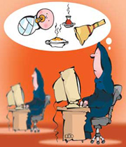
الف) تغییرات فردی
3. فزایش سطح تحصیلات و اشتغال زنان
افزایش سطح تحصیلات خصوصاً در زنان، یکی از عواملی است که منجر به بالا رفتن سن ازدواج و در نتیجه، کاهش فرزندآوری می‌‌شود.
افزایش سطح تحصیلات زنان منجر به افزایش تمایل زنان به حضور در بازار کار شده و میزان اشتغال زنان نسبت به گذشته بیشتر شده است. حضور بیشتر زنان در بیرون از خانه منجر به کاهش تمایل زنان به فرزندآوری شده و در کاهش نرخ فرزندآوری در ایران تأثیرگذار بوده است.

Slide 8

ب) تغییرات اجتماعی

Slide 9
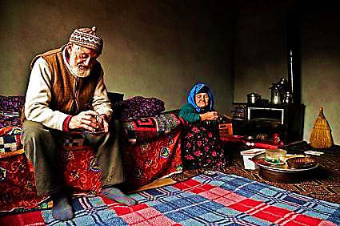
ب) تغییرات اجتماعی
گسترش خانواده‌ی هسته‌ای
تغییر شکل خانواده
در گذشته، غالباً خانواده گسترده بود. خانواده‌ی گسترده خانواده‌‌ای است که بیش از دو نسل را در خود جای می‌‌دهد. در این خانواده‌ها، فرزندان پس از ازدواج، در کنار خانواده زندگی می‌‌کنند که دلیل گستردگی خانواده نیز همین است. اما خانواده‌ی هسته‌ای یک خانواده‌ی نومکان است که با ازدواج یک زوج به وجود می‌‌آید. فرزندان پس از بلوغ، به تدریج خانه را ترک می‌‌کنند و زن و شوهر در میان‌سالی دوباره تنها می‌‌شوند.

Slide 10
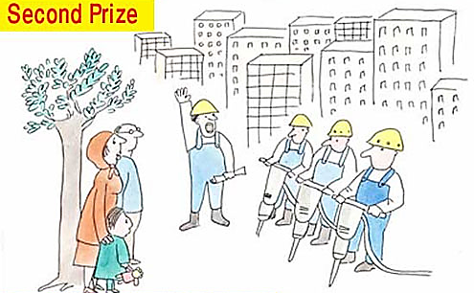
ب) تغییرات اجتماعی
2. افزایش میزان شهرنشینی
3. آپارتمان‌نشینی و کوچک شدن خانه‌ها
شهرنشینی توقعات افراد را برای داشتن زندگی بهتر افزایش می‌دهد و آن‌ها را با افزایش هزینه‌‌های زندگی روبه‌‌رو خواهد کرد. این امر به خودی خود موجب تغییر رفتارهای باروری زنان به نفع اندازه‌ی کوچک‌تر خانوار و تعداد فرزند کمتر خواهد شد.
طراحی آپارتمان‌‌ها به گونه‌‌ای است که سبب فردی شدن خانه و گسستن اعضای خانواده از یکدیگر می‌‌گردد. به عبارت دیگر، آپارتمان و زندگی آپارتمانی یکی از عرصه‌‌های فردگرایی شده است.

Slide 11

ب) تغییرات اجتماعی
4. مشکلات اقتصادی
در کنار سایر عوامل و تغییراتی که در حوزه‌ی خانواده رخ داده است، مشکلات اقتصادی نیز در کاهش باروری و تعداد فرزندان خانواده بسیار تعیین‌کننده و اثرگذار است.

Slide 12

ج) تغییرات فرهنگی

Slide 13
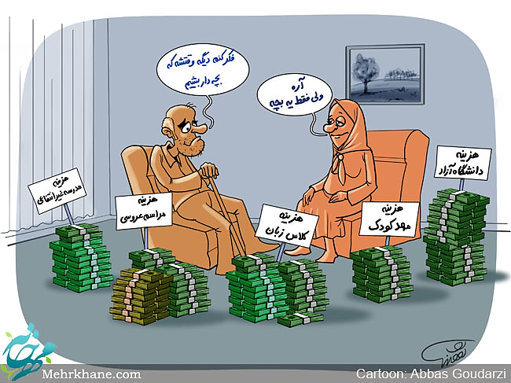
ج) تغییرات فرهنگی
1. رواج فرزندسالاری
بالا رفتن انتظارات بچه‌‌ها، افزایش مراقبت‌‌های والدین از فرزندان، وسواس شدید والدین نسبت به بچه‌‌ها و افزایش آن، افزایش هزینه‌‌ای که والدین صرف فرزندان خود می‌‌کنند و تبدیل فرزندان به موجود پرهزینه‌‌ای که دائماً در کانون توجه والدین قرار دارد.
طبیعتاً در این شرایط، میزان فرزندآوری کاهش می‌‌یابد؛ چرا که توانایی برآوردن انتظارات بالای فرزندان و رسیدگی و توجه بیش از حد والدین به آن‌ها، مانعی برای داشتن فرزندان بیشتر خواهد بود.

Slide 14
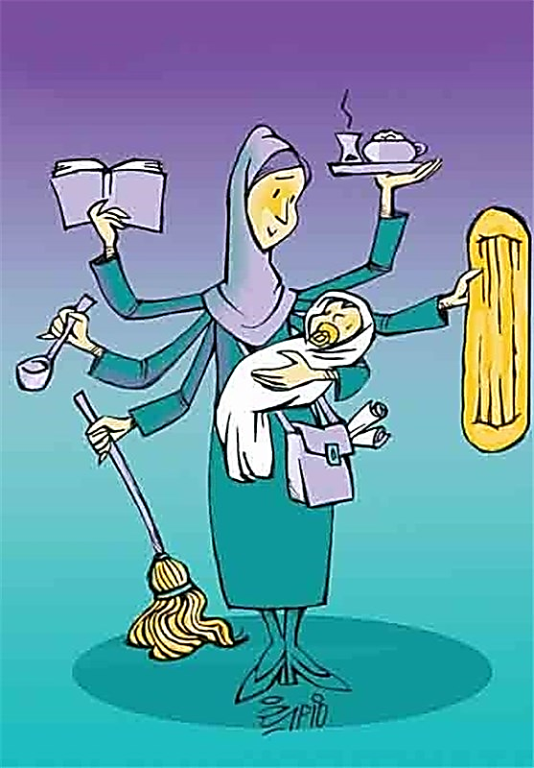
ج) تغییرات فرهنگی
2. تحقیر کار خانگی و مادری
تمایل زنان به کار و کسب درآمد افزایش یافته و در نتیجه، اشتغال زنان و حضور زنان در بازار کار فزونی یافته است. در کنار این امر، نوعی تغییر نگرش نسبت به ازدواج و نقش‌‌های همسری و مادری و حتی کار خانگی به وجود آمده است که نوعی تحقیر این نقش‌‌ها را به دنبال داشته است. این تغییر نگرش، از تفکرات فمینیستی و از جوامع غربی به سایر کشورها و از جمله ایران رسوخ کرده است.

Slide 15
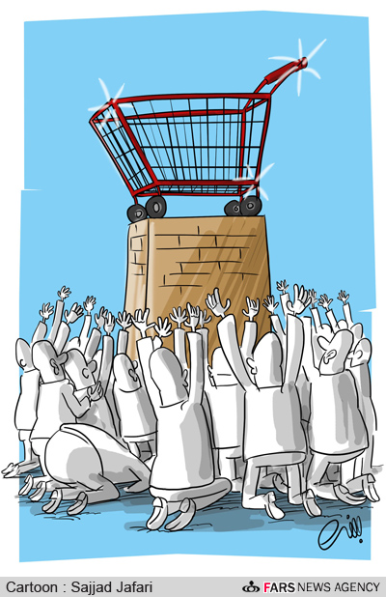
ج) تغییرات فرهنگی
3. مصرف‌گرایی در سبک زندگی
متأسفانه در جامعه‌ی امروز ایران نیز شاهد توسعه‌ی فرهنگ مصرف در بین خانواده‌‌ها هستیم که این امر خود منجر به بروز سایر عوامل و تغییرات نیز می‌‌شود. برای مثال، افزایش مصرف‌‌گرایی و بالا رفتن هزینه‌‌ها، به تدریج می‌‌تواند منجر به توسعه‌ی فردگرایی، افزایش سن ازدواج، افزایش طلاق، گسترش شهرنشینی و... گردد.

Slide 16


